Slide 1
ОБ ИТОГАХ РАБОТЫ КОМИССИИ ПО ДЕЛАМ НЕСОВЕРШЕННОЛЕТНИХ И ЗАЩИТЕ ИХ ПРАВ КРАПИВИНСКОГО МУНИЦИПАЛЬНОГО ОКРУГА ЗА 2024 ГОД
Голошумова Екатерина Анатольевна,
заместитель главы
Крапивинского муниципального округа

Slide 2
НОРМАТИВНЫЕ ПРАВОВЫЕ АКТЫ
- Конституция Российской Федерации
- Федеральный закон от 24.06.1999 № 120-ФЗ «Об основах системы профилактики безнадзорности и правонарушений несовершеннолетних» - Закон Кемеровской области от 17.01.2005 № 11-ОЗ «О системе профилактики безнадзорности и правонарушений несовершеннолетних»
- Постановление Коллегии Администрации Кемеровской области от 29.05.2017 №241 «Об утверждении Положения о муниципальных комиссиях по делам несовершеннолетних и защите их прав»
- Решение Совета народных депутатов Крапивинского муниципального округа
от 13.02.2020г. № 72 «Об утверждении Положения о Комиссии по делам несовершеннолетних и защите их прав Крапивинского муниципального округа»
- Муниципальная программа «Профилактика безнадзорности и правонарушений на 2021-2026 годы»
2

Slide 3
МЕЖВЕДОМСТВЕННАЯ КООРДИНАЦИЯ Комиссия по делам несовершеннолетних и защите их прав
Комиссия по делам несовершеннолетних и защите
их прав
УКМПС и Т администрации КМО
Отдел МВД России по Крапивинскому муниципальному округу
УСЗН
администрации КМО
Управление образования администрации КМО
ГБУЗ
«Крапивинская районная больница»
ТЦЗН
Крапивинского округа
МЦ
Лидер
СРЦ Крапивинского округа
МБУ ДПО «ИМЦ»
ГПДН Отдела МВД России по Крапивинскому муниципальному округу
ФКУ УИИ ГУФСИН России по Кемеровской области
МБУ «Крапивинский Центр Д и К
Отдел опеки и попечительства
3

Slide 4
НАПРАВЛЕНИЯ В РАБОТЕ
Административное производство
Профилактическая деятельность
В 2024г проведено 25 заседаний
КДН и ЗП ( 2023г - 26)

Slide 5
На учете:
На конец 2024 г. — 21 несовершеннолетний;
На конец 2023 г. - 20 несовершеннолетних
Профилактическая деятельность
На конец 2024 г. — 42 семьи (94 ребенка);
На конец 2023 г. - 29 семей (68 детей)

Slide 6
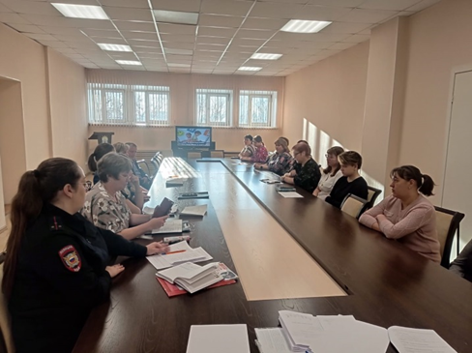
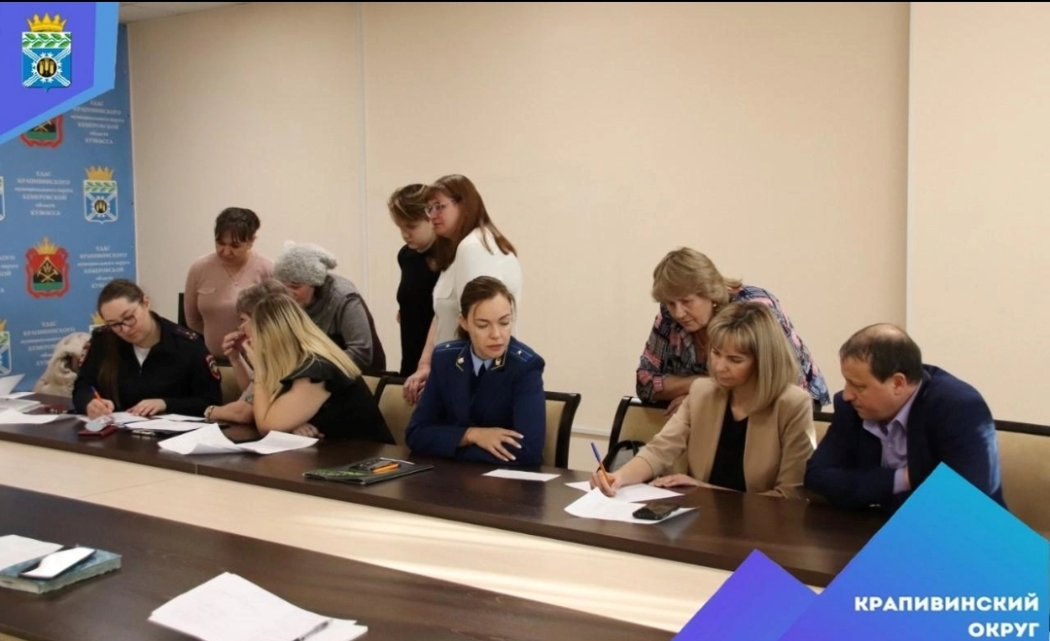
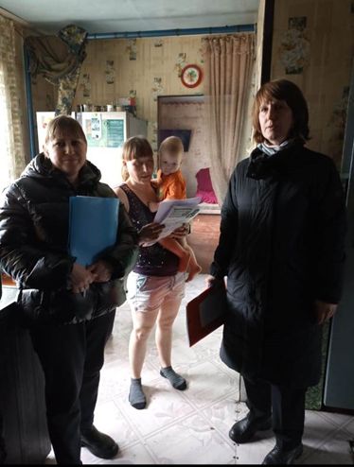
НАПРАВЛЕНИЯ В РАБОТЕ
Рассмотрено:
- 54 вопроса (АППГ - 50)
профилактической направленности
- 146 дел об административных правонарушениях (АППГ - 150)

Slide 7
АДМИНИСТРАТИВНЫЕ ПРАВОНАРУШЕНИЯ, привлечено
Привлечено к административной ответственности:

Slide 8
АДМИНИСТРАТИВНЫЕ ПРАВОНАРУШЕНИЯ
КОЛИЧЕСТВО ДЕЛ РАССМОТРЕНО | Статья, по которой установлена ответственность
137 (АППГ - 136) | В отношении родителей, законных представителей, по ч. 1 ст. 5.35 КРФ об АП (неисполнение родителями или иными законными представителями несовершеннолетних обязанностей по содержанию и воспитанию несовершеннолетних)
2 (АППГ - 2) | Вовлечение несовершеннолетнего в употребление алкогольной и спиртосодержащей продукции, новых потенциально опасных психоактивных веществ или одурманивающих веществ, по ст. 6.10 КРФ об АП
0 (АППГ - 1) | Вовлечение несовершеннолетнего в процесс потребления табака или потребления никотиносодержащей продукции, по ст. 6.23 КРФ об АП
1 (АППГ - 3) | Нахождение в состоянии опьянения несовершеннолетних, потребление (распитие) ими алкогольной и спиртосодержащей продукции либо потребление ими наркотических средств или психотропных веществ, новых потенциально опасных психоактивных веществ или одурманивающих веществ, по ст. 20.22 КРФ об АП

Slide 9
АДМИНИСТРАТИВНЫЕ ПРАВОНАРУШЕНИЯ
КОЛИЧЕСТВО ДЕЛ РАССМОТРЕНО | Статья, по которой установлена ответственность
4 (АППГ - 2) | ст. 6.1.1 КоАП РФ (Нанесение побоев или совершение иных насильственных действий, причинивших физическую боль, но не повлекших последствий, указанных в статье 115 Уголовного кодекса Российской Федерации, если эти действия не содержат уголовно наказуемого деяния)
0 (АППГ - 1) | ст. 7.27 КоАП РФ (Мелкое хищение)
1 (АППГ - 2) | ст. 19.16 КоАП РФ (Умышленная порча документа, удостоверяющего личность гражданина (паспорта), либо утрата документа, удостоверяющего личность гражданина (паспорта), по небрежности)
0 (АППГ - 1) | ст. 20.1 КоАП РФ (Мелкое хулиганство)

Slide 10
Итоги рассмотрения административных материалов

Slide 11
ИНДИВИДУАЛЬНАЯ ПРОГРАММА РЕАБИЛИТАЦИИ
Направлена:
предупреждение совершения несовершеннолетним повторных преступлений, правонарушений;
вовлечение их в досуговую деятельность;
формирование образа жизни достойного человека;
на «оздоровление» обстановки в семье;
содействие в укреплении материальной базы семьи и другие.
Направлена:
предупреждение совершения несовершеннолетним повторных преступлений, правонарушений;
вовлечение их в досуговую деятельность;
формирование образа жизни достойного человека;
на «оздоровление» обстановки в семье;
содействие в укреплении материальной базы семьи и другие.
Направлена:
предупреждение совершения несовершеннолетним повторных преступлений, правонарушений;
вовлечение их в досуговую деятельность;
формирование образа жизни достойного человека;
на «оздоровление» обстановки в семье;
содействие в укреплении материальной базы семьи и другие.

Slide 12
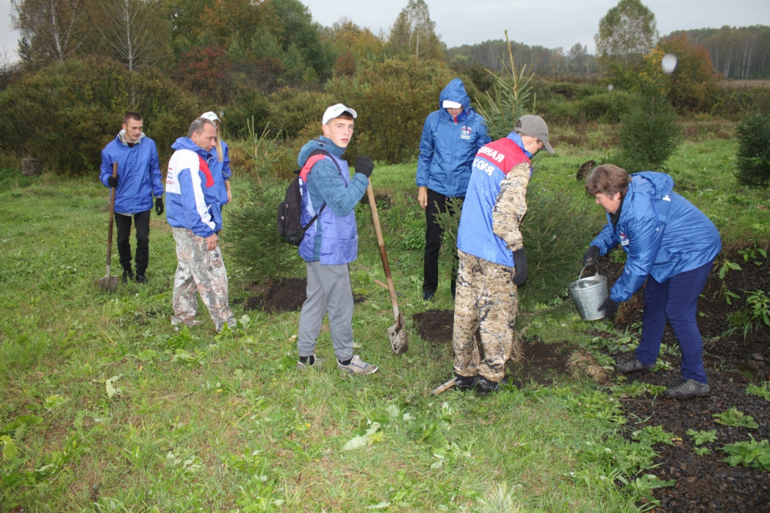
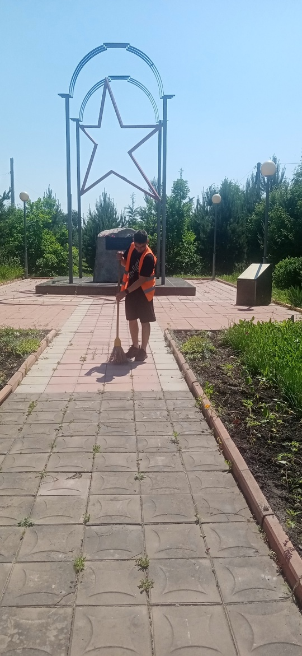
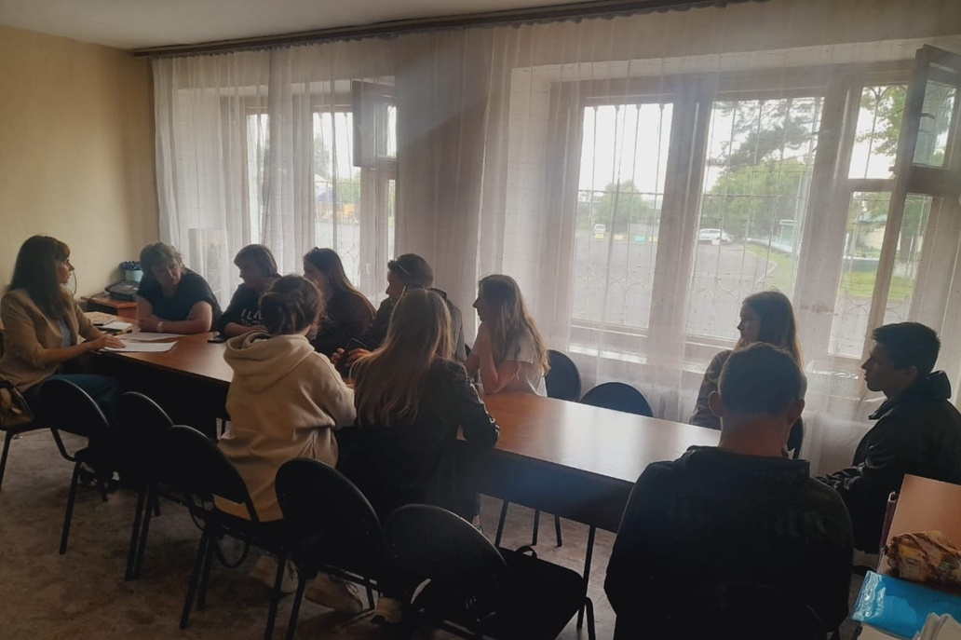
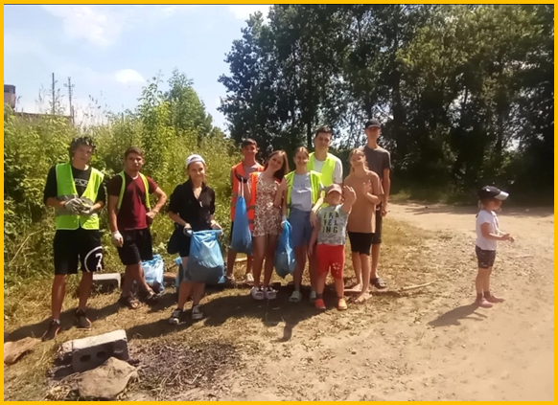
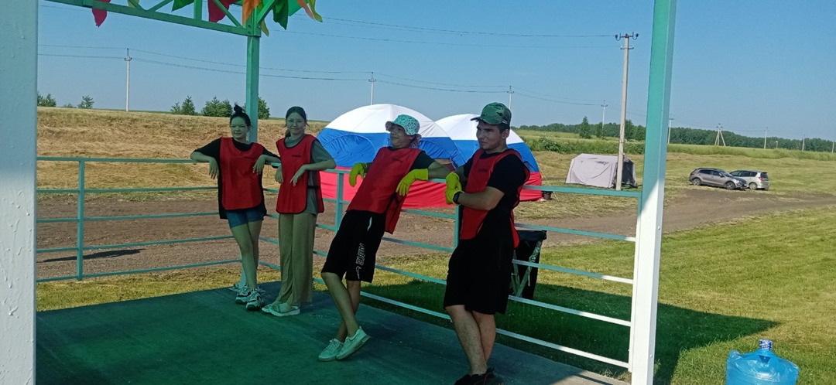
ОБЕСПЕЧЕНИЕ ВРЕМЕННОЙ ЗАНЯТОСТИ ПОДРОСТКОВ
В летний период 2024 года временной занятостью охвачено 245 (АППГ — 166) несовершеннолетних в возрасте
от 14 до 18 лет

Slide 13
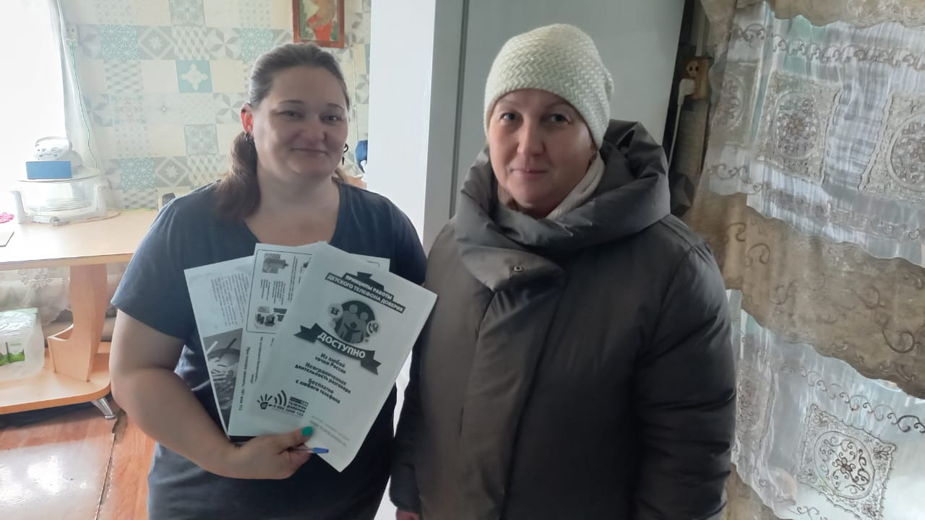
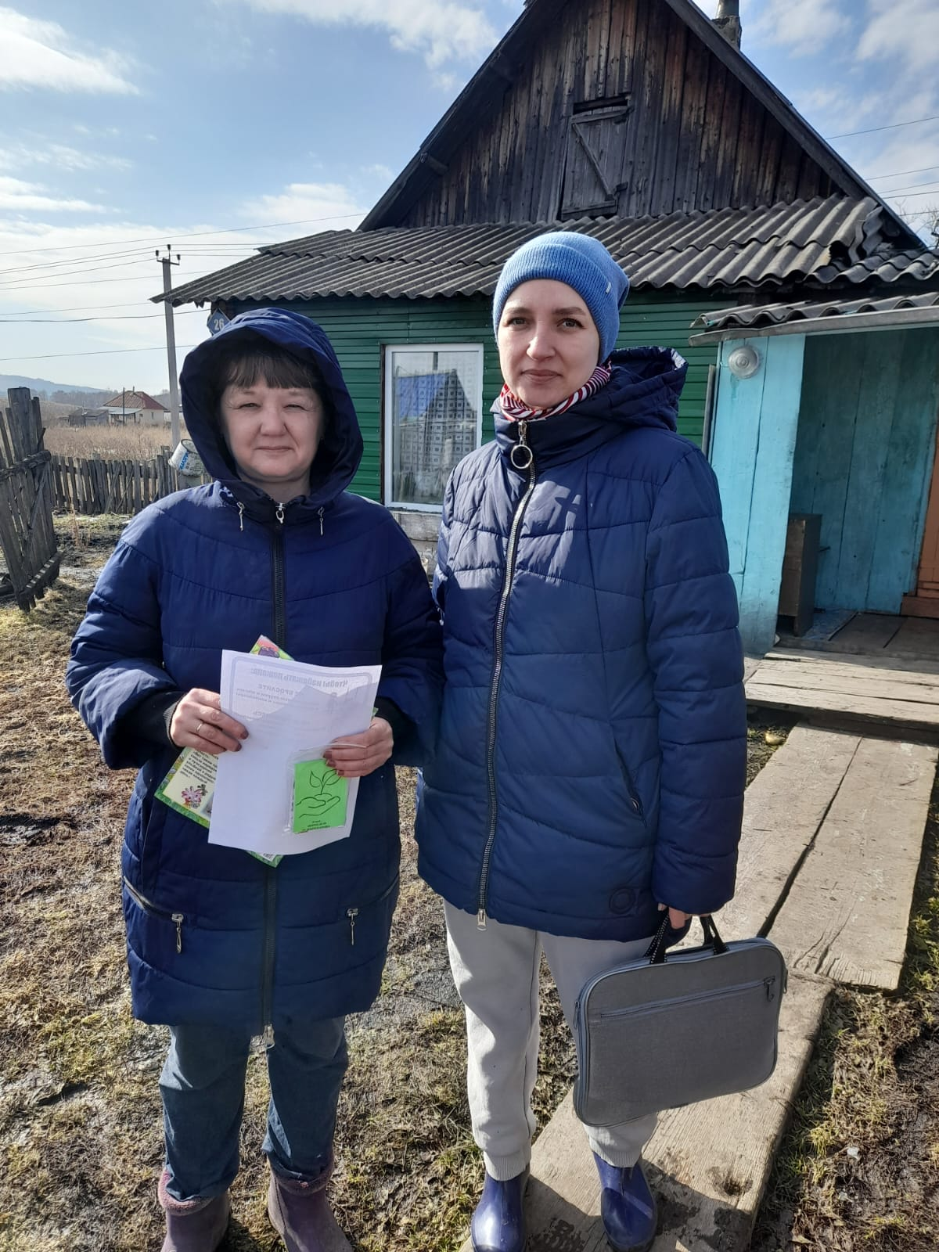
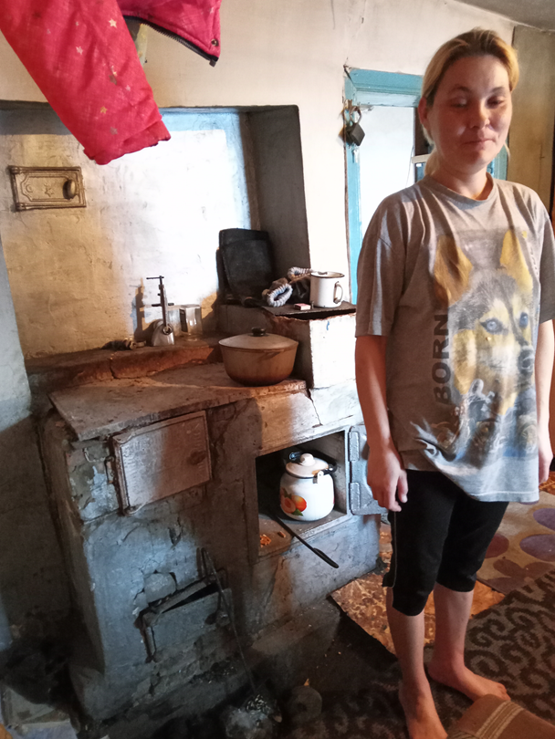
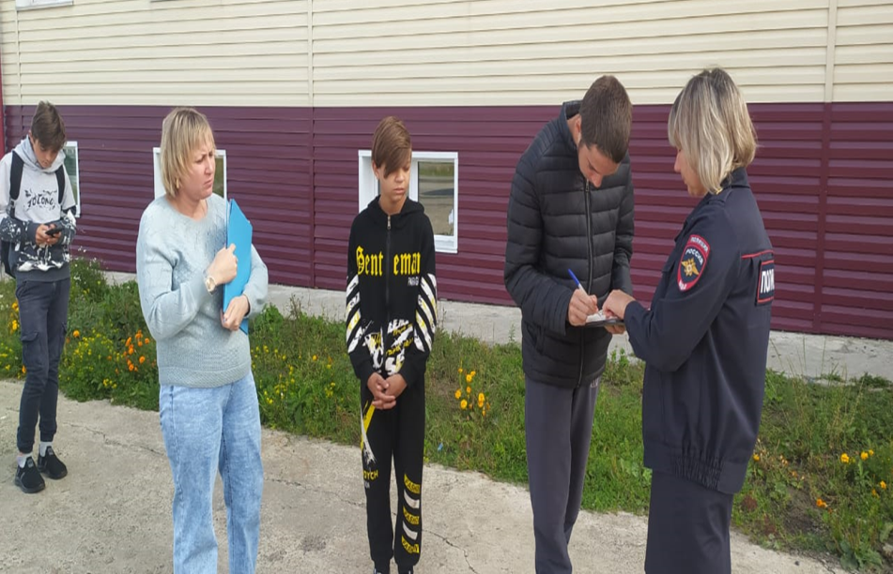
МЕЖВЕДОМСТВЕННЫЕ РЕЙДЫ
Проведено 60 межведомственных рейдов

Slide 14
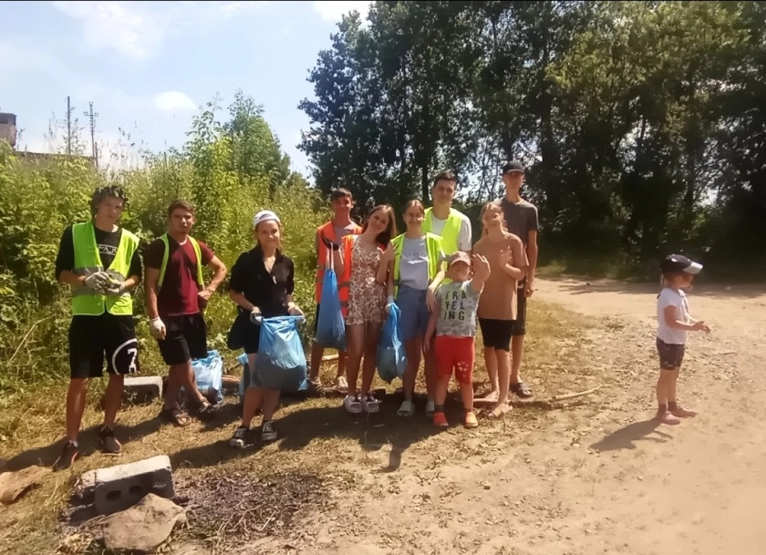
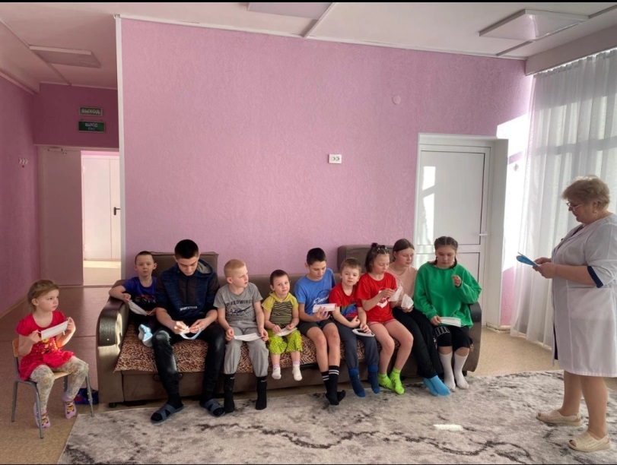
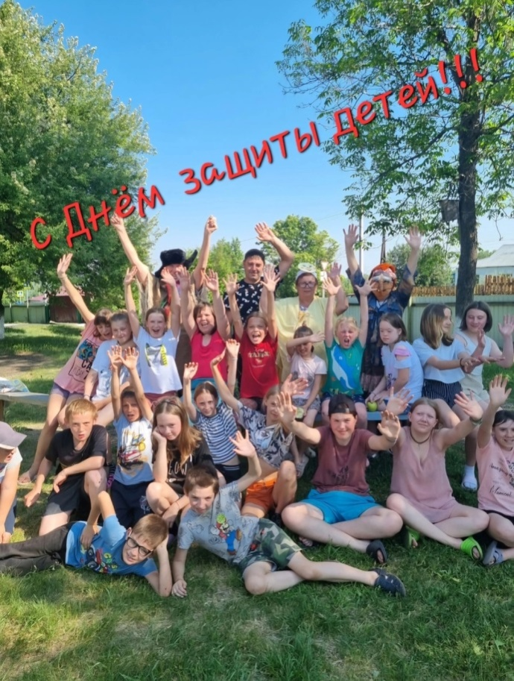
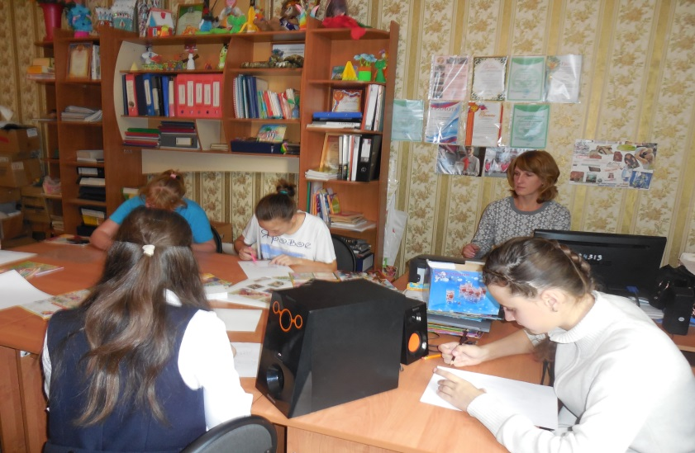
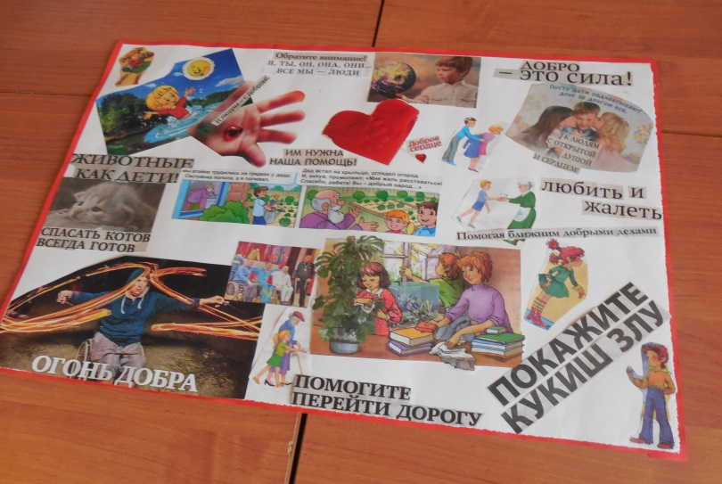
ОРГАНИЗАЦИЯ ЛЕТНЕЙ ОЗДОРОВИТЕЛЬНОЙ КАМПАНИИ - 2024
1700 школьников охвачены различными формами летнего отдыха

Slide 15
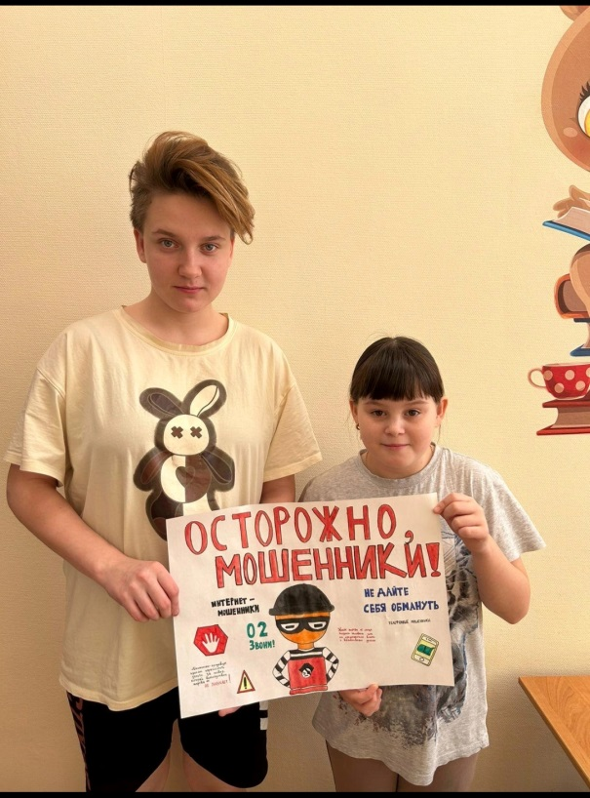
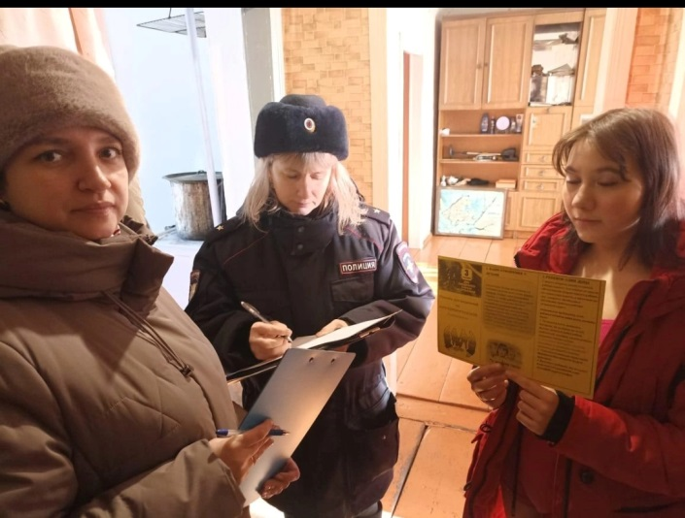
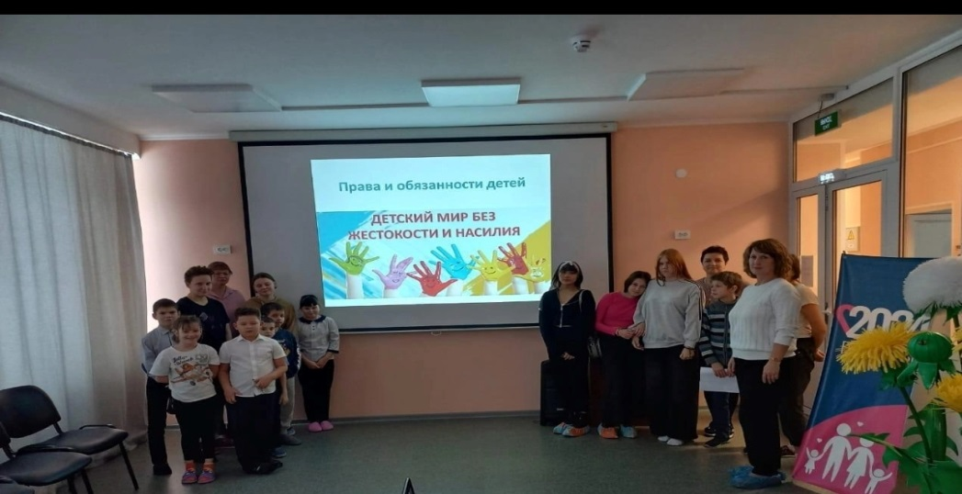
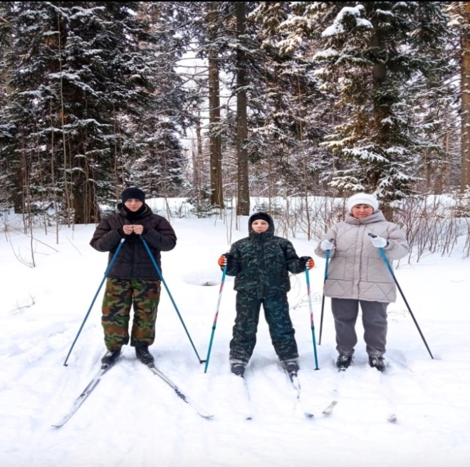
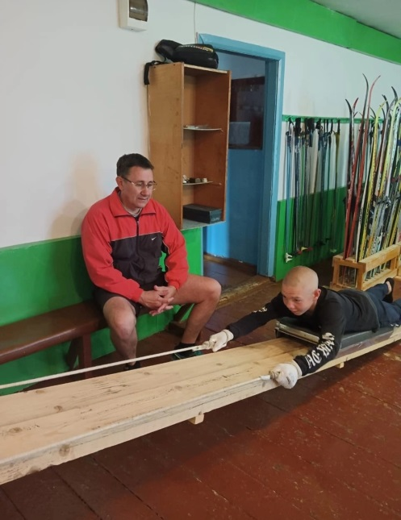
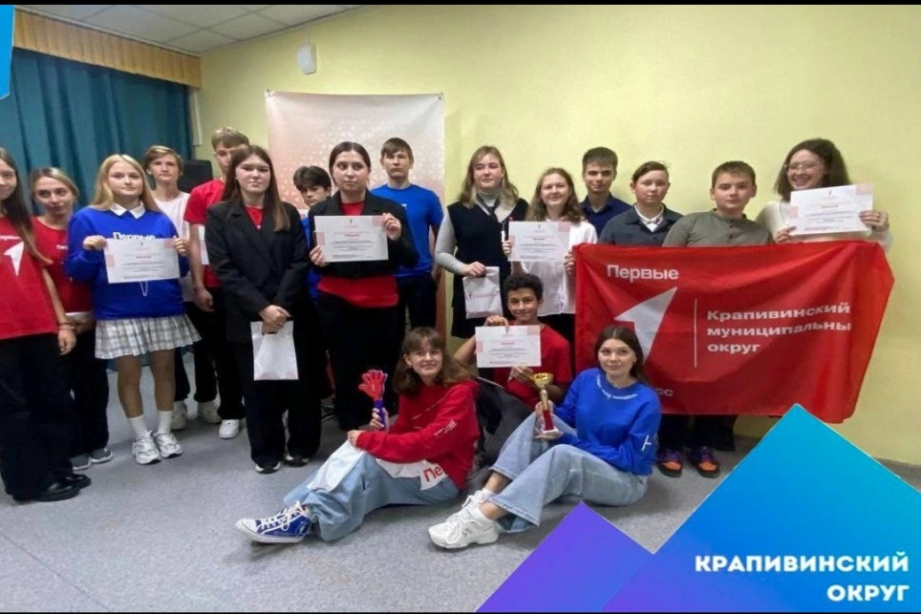
ПРОФИЛАКТИЧЕСКИЕ МЕРОПРИЯТИЯ
В ходе проведения акции профилактическими мероприятиями охвачено 100% детей

Slide 16
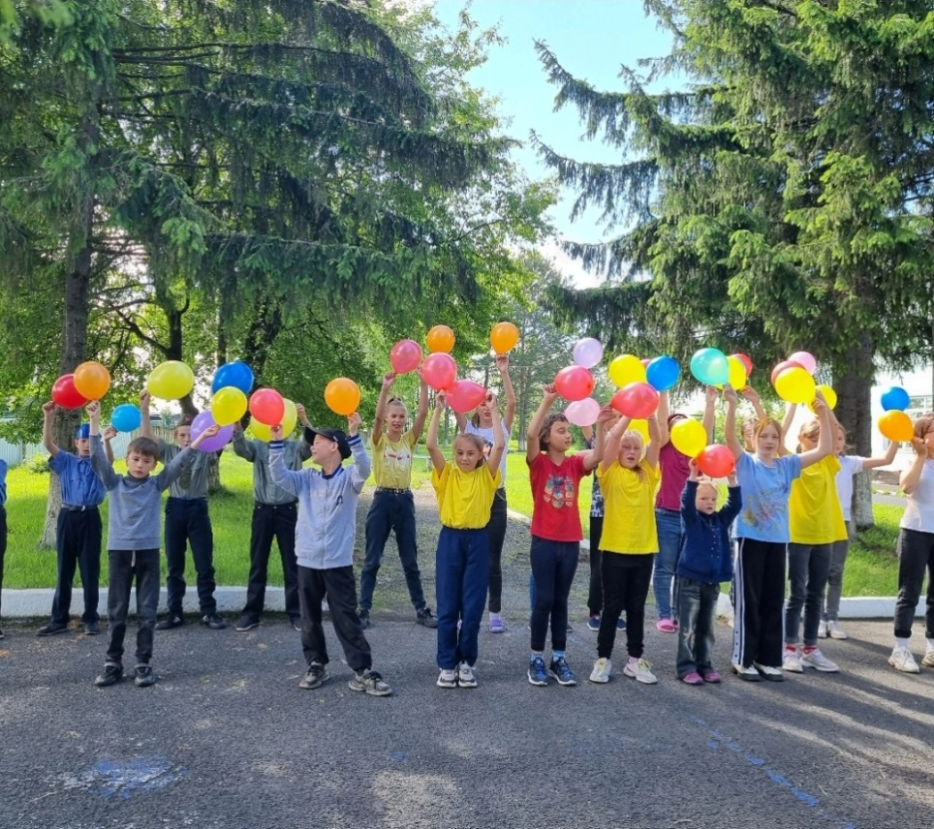
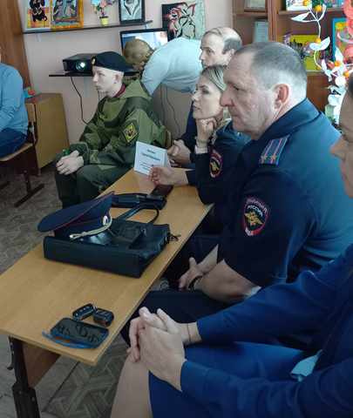
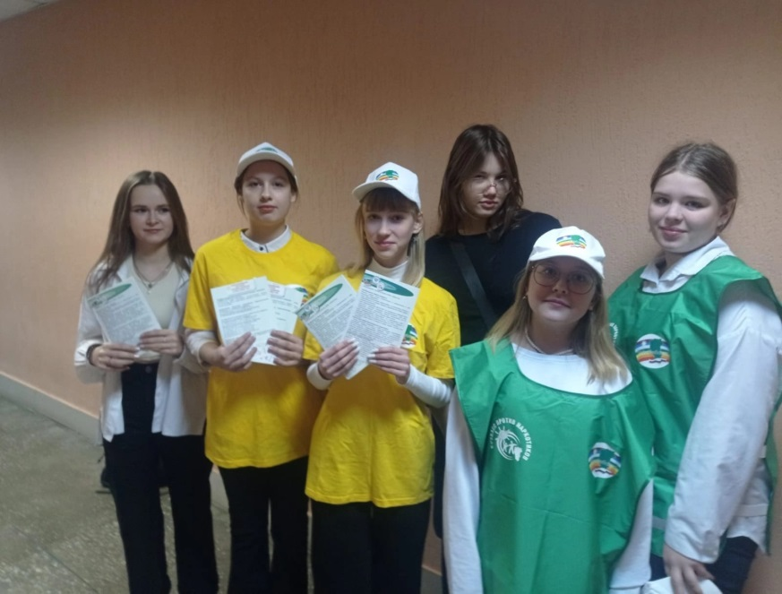
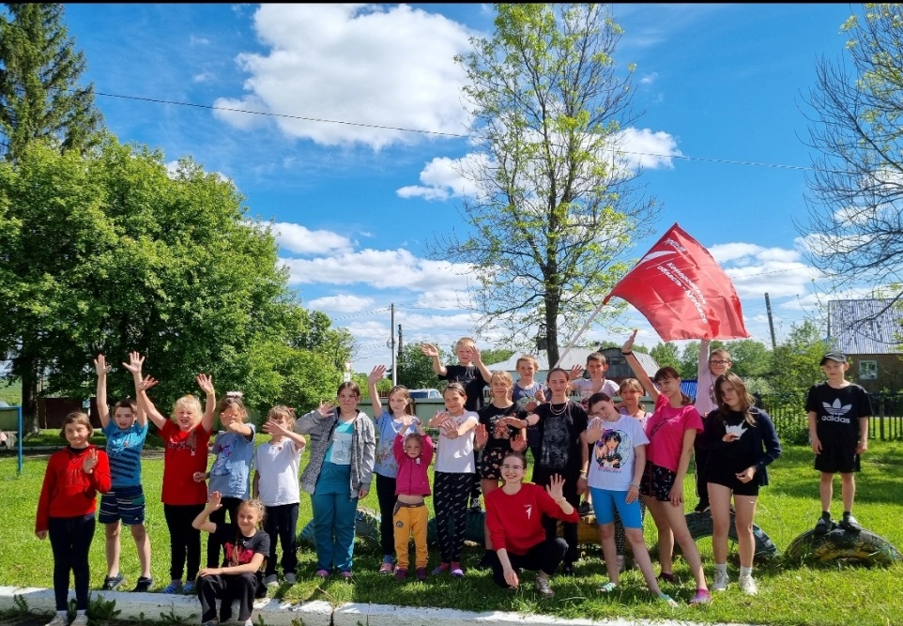
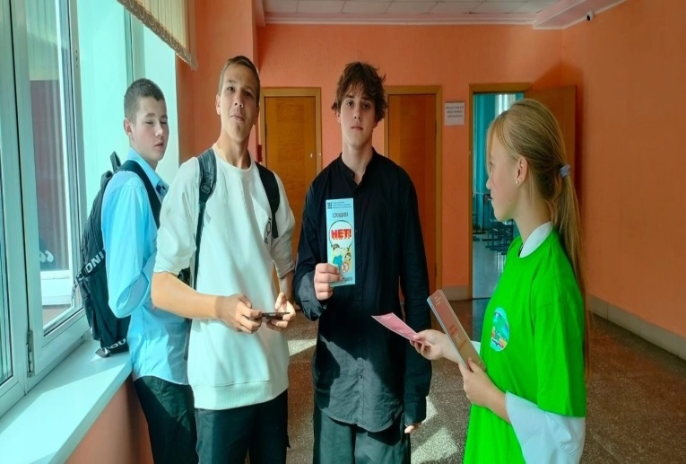
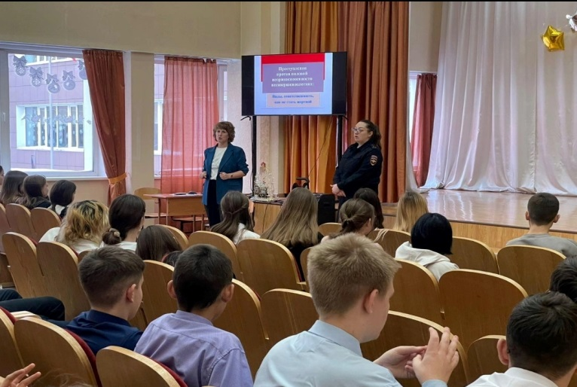
Количество детей, принявших
участие в профилактических акциях,
составляет 5805 человек

Slide 17
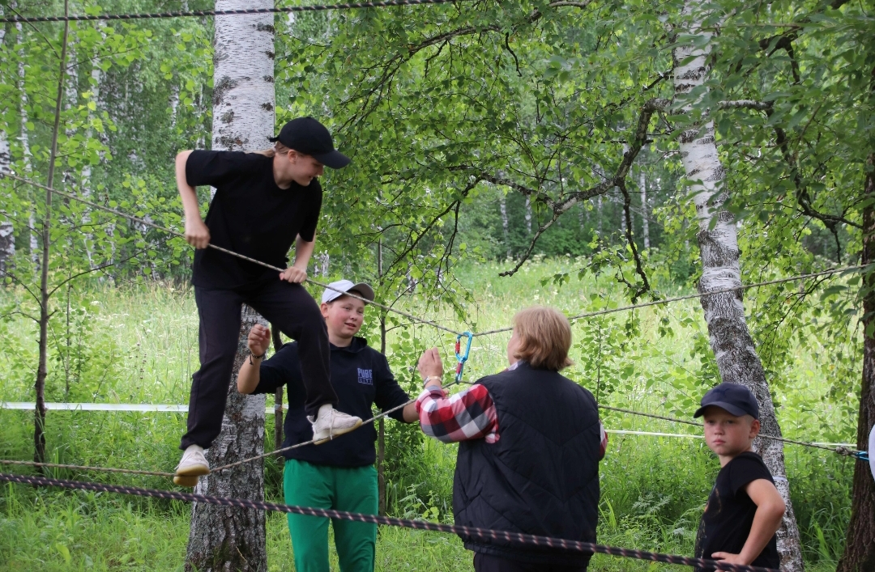
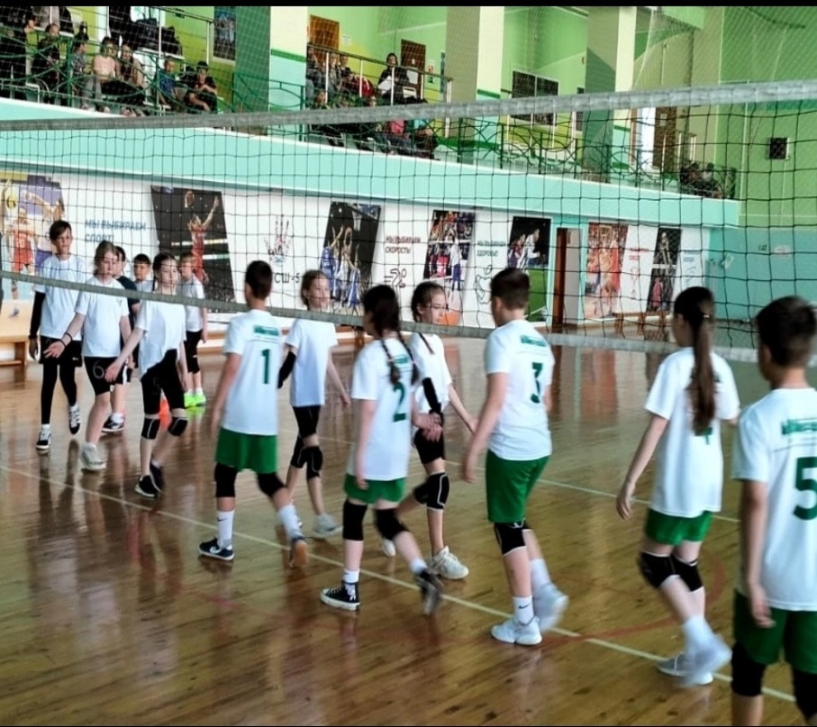
АНТИНАРКОТИЧЕСКАЯ АКЦИЯ «ЛЕТНИЙ ЛАГЕРЬ – ТЕРРИТОРИЯ ЗДОРОВЬЯ»
ПРОВЕДЕНЕНО | 30 МЕРОПРИЯТИЙ
ОХВАЧЕНО | 952 ЧЕЛОВЕКА

Slide 18
ВИДЫ ПРЕСТУПЛЕНИЙ СОВЕРШЕННЫЕ НЕСОВЕРШЕННОЛЕТНИМИ
Преступления | 2024
Совершенно преступлений несовершеннолетними по направленным в суд | 9
Совершено преступлений против половой прикосновенности 131-135 УК РФ | 0
Кража (ст. 158 УК РФ) | 5
Умышленное причинение средней тяжести вреда здоровью (ст. 112 УК РФ) | 2
Умышленное причинение тяжкого вреда здоровью (ч.1ст.111 УК РФ) | 1
Причинение тяжкого вреда здоровью по неосторожности (ч.1 ст.118 УК РФ) | 1
НОН | 0
В С Е Г О: | 9

Slide 19
Наши контакты: Тел. 8 384 46 21 077 EMAIL: kdn.krapivino@mail.ru

Slide 20
Спасибо за внимание!

